Slide 1
Activation de votre compte utilisateur

Slide 2
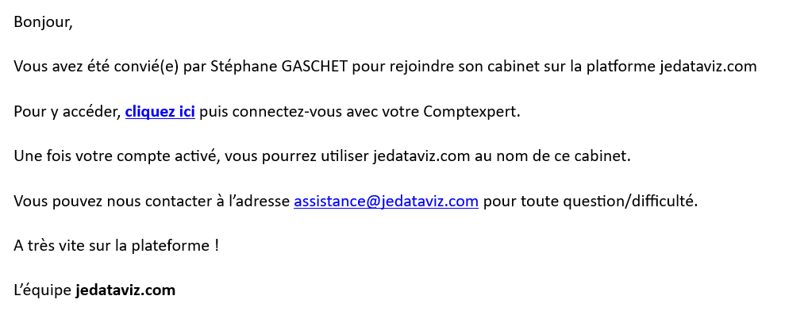
RECEPTION DU MAIL D’INVITATION
  Si vous avez été invité par un administrateur pour utiliser la plateforme jedataviz.com, vous recevrez un email d’invitation :

Slide 3
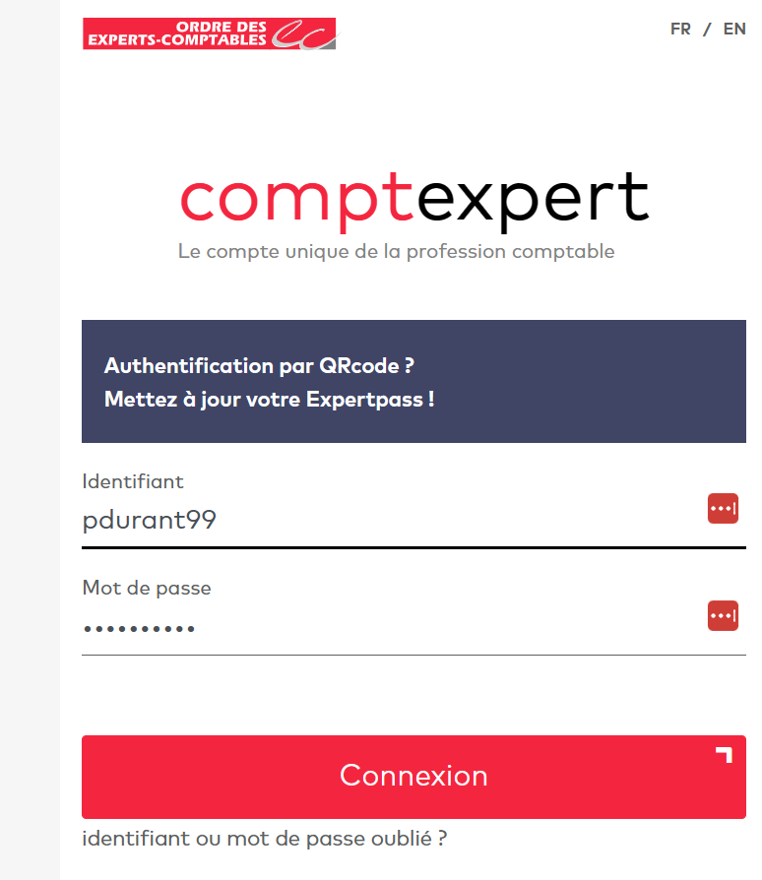
Connexion via Comptexpert (1/2)
  En cliquant sur le lien, vous devrez vous connecter via Comptexpert :
  Vous avez déjà un Comptexpert
  Vous devez renseigner votre identifiant et mot de passe Comptexpert pour vous connecter.

Slide 4
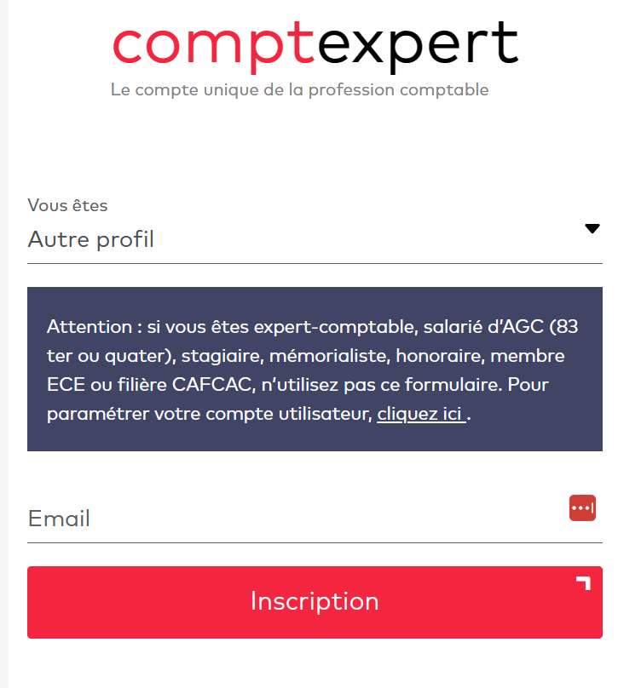
Connexion via Comptexpert (2/2)
  En cliquant sur le lien, vous devrez vous connecter via Comptexpert :
  Vous n’avez pas encore de Comptexpert
  Voici les étapes à suivre :
  ETAPE 1 : rendez-vous sur ce lien pour créer un compte Comptexpert
  ETAPE 2 : choisissez la catégorie ‘Autre profil’ et renseignez l’adresse email avec laquelle vous avez été invité sur jedataviz.com

Slide 5
Accès a la plateforme
  Vous devrez utiliser Comptexpert pour l’ensemble des connexions à la plateforme.
  Par défaut, vous serez rattaché au cabinet sur lequel vous avez été invité par un administrateur.

Slide 6

MERCI POUR VOTRE AIDE!
assistance@jedataviz.com

